Slide 1



Regsosek2022.
TATA CARA
BERWAWANCARA
Pendataan Awal Registrasi Sosial Ekonomi 2022.
JAKARTA, SEPTEMBER 2022
https://unsplash.com/photos/TFFn3BYLc5s
Sumber Gambar: https://unsplash.com/photos/AJQCyfzAxJw

Slide 2
TUJUAN
Setelah mempelajari bahan ini, peserta diharapkan dapat memahami:
TATA CARA BERWAWANCARA YANG BAIK

Slide 3

TATA CARA BERWAWANCARA
1
Tata krama dan sopan santun
2
Komunikasi dua arah antara PPL dan responden
3
Fokus pada maksud dan tujuan wawancara
501b
4
Apresiasi pada responden selama wawancara berlangsung
Program Keluarga Harapan (PKH)
5
Tata cara bertanya

Slide 4
TATA CARA BERWAWANCARA
lihat buku pedoman halaman 45
1
Tata Krama dan Sopan Santun
Tata krama dan sopan santun dalam berkunjung serta berwawancara perlu disesuaikan dengan adat istiadat setempat (kearifan lokal), antara lain:
Memerhatikan waktu yang tepat untuk berkunjung;
Berpakaian rapi dan sopan, serta mengenakan alat pelindung diri seperti masker dan hand sanitizer;
Selalu mematuhi protokol kesehatan antara lain mencuci tangan, menjaga jarak, memakai masker, dan menggunakan hand sanitizer;
Meminta izin dengan mengetuk pintu dan mengucapkan salam;
Memperkenalkan diri dengan menunjukkan tanda pengenal PPL dan menjelaskan maksud dan tujuan kunjungan;
Memberikan pengertian yang jelas tentang perlunya kegiatan Pendataan Awal Regsosek 2022;
Menjelaskan bahwa keterangan yang diberikan oleh responden dan anggota keluarga akan dirahasiakan.
501b

Slide 5

CONTOH CARA MEMPERKENALKAN DIRI DAN
PROLOG SEBELUM WAWANCARA
Selamat pagi/siang/sore, Pak/Bu
Perkenalkan nama saya …..., Saya petugas pendataan dari Badan Pusat Statistik akan melakukan pendataan Registrasi Sosial Ekonomi 2022. Saya telah meminta ijin kepada Ketua RT/Nagari/Dusun/dsb. Ini surat tugas saya, Pak/Bu
Pendataan ini bertujuan untuk mengumpulkan informasi mengenai data sosial ekonomi keluarga. Informasi ini akan membantu pemerintah dalam perencanaan program-program pembangunan.
Kami mengharapkan partisipasi Bapak/Ibu dengan menjawab pertanyaan dalam pendataan ini dengan sebenar-benarnya. Diperlukan beberapa informasi dari KK/KTP, Mohon Bapak/Ibu menyiapkan KK/KTP seluruh anggota keluarga. Informasi apapun yang diberikan oleh Bapak/Ibu bersifat rahasia dan tidak akan diberitahukan ke orang lain.
Apakah Bapak/Ibu berkenan untuk kami wawancarai?

Slide 6
TATA CARA BERWAWANCARA
lihat buku pedoman halaman 45-46
2
Komunikasi dua arah antara PPL dan responden
Agar dapat memperoleh informasi dengan mudah dan akurat, maka PPL perlu memerhatikan hal-hal berikut:
Menggunakan bahasa yang sederhana dan dimengerti oleh responden. Jika diperlukan, pertanyaan dapat diterjemahkan dari Bahasa Indonesia menjadi bahasa daerah/lokal dengan tidak mengubah arti setiap pertanyaan;
PPL bersikap simpatik (ramah dan sopan) sehingga menciptakan suasana akrab;
PPL bersikap sabar ketika menghadapi sikap responden yang tidak diharapkan (misalnya menolak memberikan keterangan) dan bersikap persuasif (berhati-hati dan tidak menyinggung perasaan) untuk mendapatkan keterangan khususnya pertanyaan yang sifatnya sensitif misalnya kematian. Jika usaha persuasif mengalami kegagalan, PPL melaporkan kepada PML.
501b

Slide 7
TATA CARA BERWAWANCARA
lihat buku pedoman halaman 46
3
Fokus pada maksud dan tujuan wawancara
Menyadari pentingnya akurasi informasi yang diberikan oleh responden pada saat wawancara maka PPL harus fokus pada maksud dan tujuan wawancara:
Memastikan setiap pertanyaan pada kuesioner sudah terisi dengan benar;
Mengikuti alur pertanyaan pada kuesioner. Ketika pembicaraan responden dirasa mulai menyimpang dari alur, maka kembalikan pembicaraan secara bijaksana dan simpatik;
Probing (pertanyaan penelusuran) dan klarifikasi perlu dilakukan oleh PPL untuk menggali jawaban responden. Probing dilakukan ketika jawaban responden tidak jelas, tidak wajar, atau tidak sesuai pertanyaan;
PPL tidak mengarahkan jawaban responden. Biarkan responden menjawab apa adanya dan spontan.
501b

Slide 8

TATA CARA BERWAWANCARA
lihat buku pedoman halaman 46
4
Apresiasi pada responden selama wawancara berlangsung
PPL secara bijak menampung pendapat responden, meskipun tidak terkait langsung dengan pertanyaan;
PPL dilarang memberi tanggapan/komentar negatif ataupun menunjukkan sikap merendahkan atas jawaban-jawaban responden;
Ketika wawancara selesai, PPL mengucapkan terima kasih dan memberitahukan ke responden mengenai kemungkinan adanya konfirmasi ketika diperlukan untuk klarifikasi data.
501b

Slide 9
TATA CARA BERWAWANCARA
lihat buku pedoman halaman 46-47
5
Tata cara bertanya
Kualitas data yang diperoleh dari kegiatan pendataan dipengaruhi oleh cara mengajukan pertanyaan. Oleh karena itu, PPL harus mengikuti cara bertanya yang baku, yaitu dengan mengikuti redaksi pertanyaan. Untuk meningkatkan kemampuan berwawancara, PPL sebaiknya melakukan beberapa hal berikut ini:
Sesering mungkin berlatih membaca pertanyaan sesuai redaksi pertanyaan dalam kuesioner sehingga menjadi terbiasa;
Latihan bertanya dimulai kepada teman;
PPL harus menyingkirkan rasa malu untuk bertanya sesuai redaksi pertanyaan;
Berlatih bertanya secara berulang-ulang agar menemukan ritme dan intonasi suara yang pas;
Jika sudah terlatih, maka dengan sendirinya PPL akan menguasai setiap pertanyaan.
501b

Slide 10


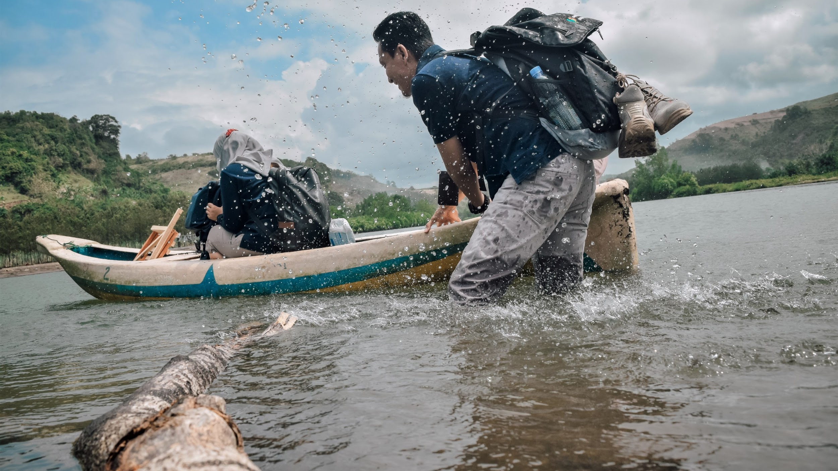



Terima Kasih!
www.bps.go.id
Foto oleh: Ir. Andi Pranowo (BPS Kabupaten Blitar)

